Slide 1
KHỞI ĐỘNG

Slide 2
KIỂM TRA BÀI CŨ

Slide 3
CHỦ ĐỀ 8
PHÉP NHÂN, PHÉP CHIA
BÀI 45
LUYỆN TẬP CHUNG

Slide 4

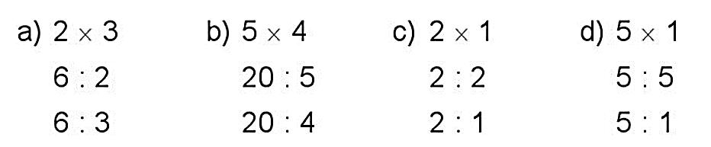
1
Tính nhẩm.
= 8
= 20
= 2
= 5
= 3
= 4
= 1
= 1
= 2
= 5
= 2
= 5

Slide 5
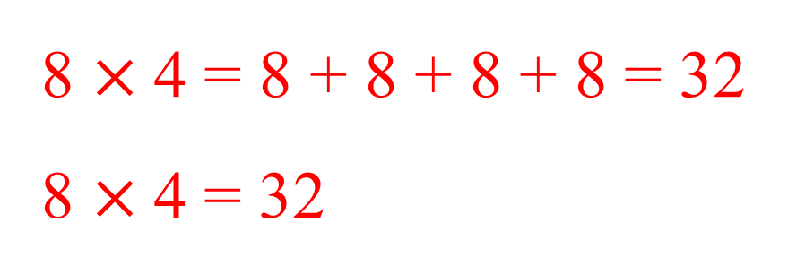
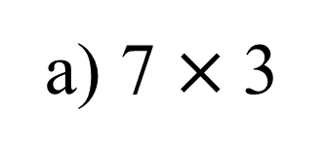
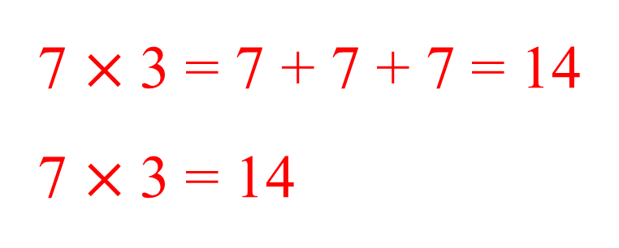
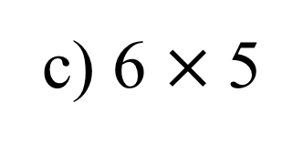
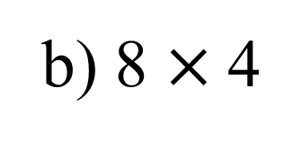
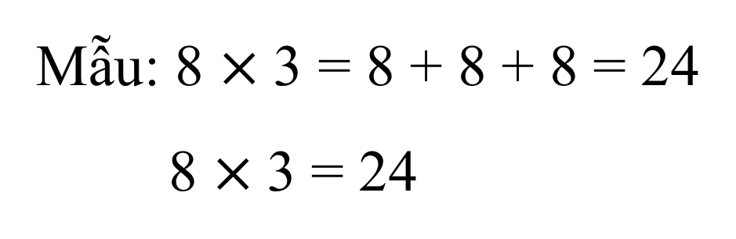
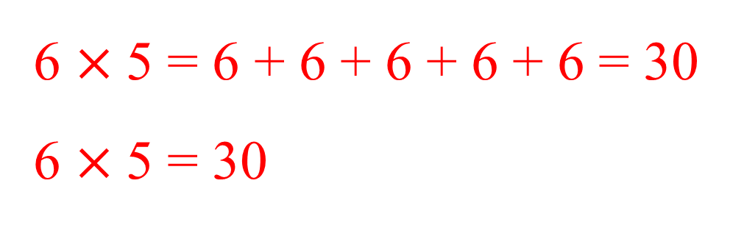
2
Viết tích thành tổng rồi tính (theo mẫu).
Mẫu: 8 $×$3 = 8 + 8 + 8 = 24
8 $×$3 = 24
a) 7 $×$3
7 $×$3 = 7 + 7 + 7 = 14
7 $×$3 = 14
b) 8 $×$4
c) 6 $×$5
8 $×$4 = 8 + 8 + 8 + 8 = 32
8 $×$4 = 32
6 $×$5 = 6 + 6 + 6 + 6 + 6 = 30
6 $×$5 = 30

Slide 6
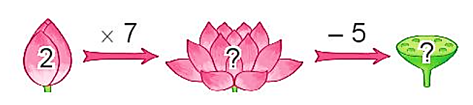

3
Số
?
a)
14
9
8
17
b)

Slide 8


